Slide 1
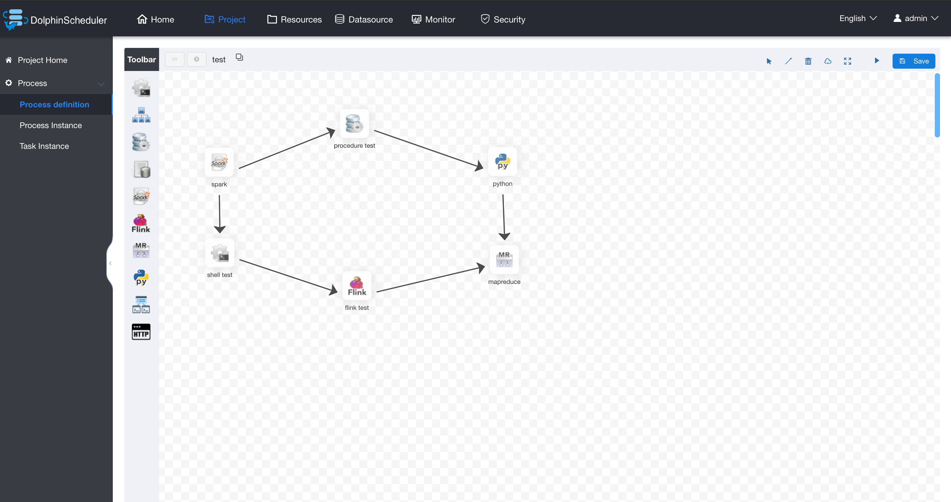
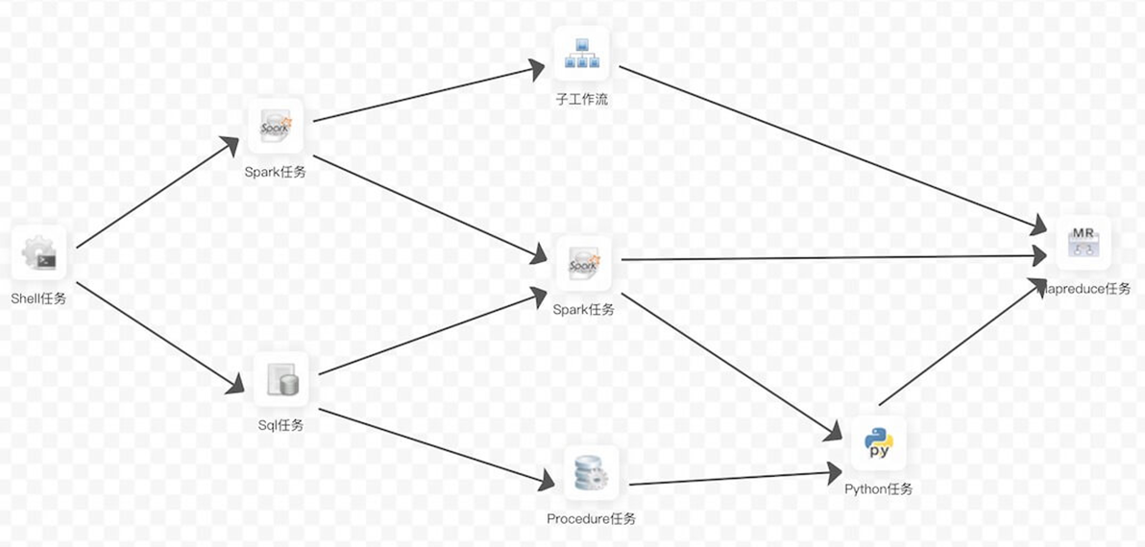
海豚调度在
智能驾驶数据处理
领域的应用
讲师 博世 陶超权

Slide 2
目录
CONTENTS
01
02
业务背景
接入改造
03
04
最佳实践
未来规划
05

Slide 3
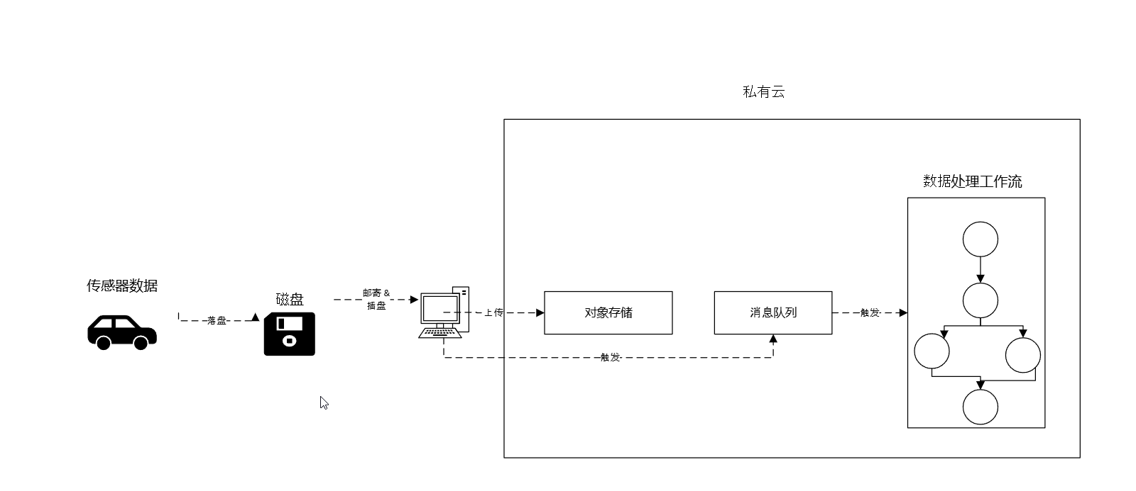
01 业务背景
数据在智能驾驶中的核心地位
模型训练的基石
智能驾驶模型需要大量高质量数据进行训练，以提高感知、决策和控制的准确性。
功能验证的关键
真实场景下的车辆功能验证离不开多样化的测试数据，确保系统可靠性和安全性。

Slide 4
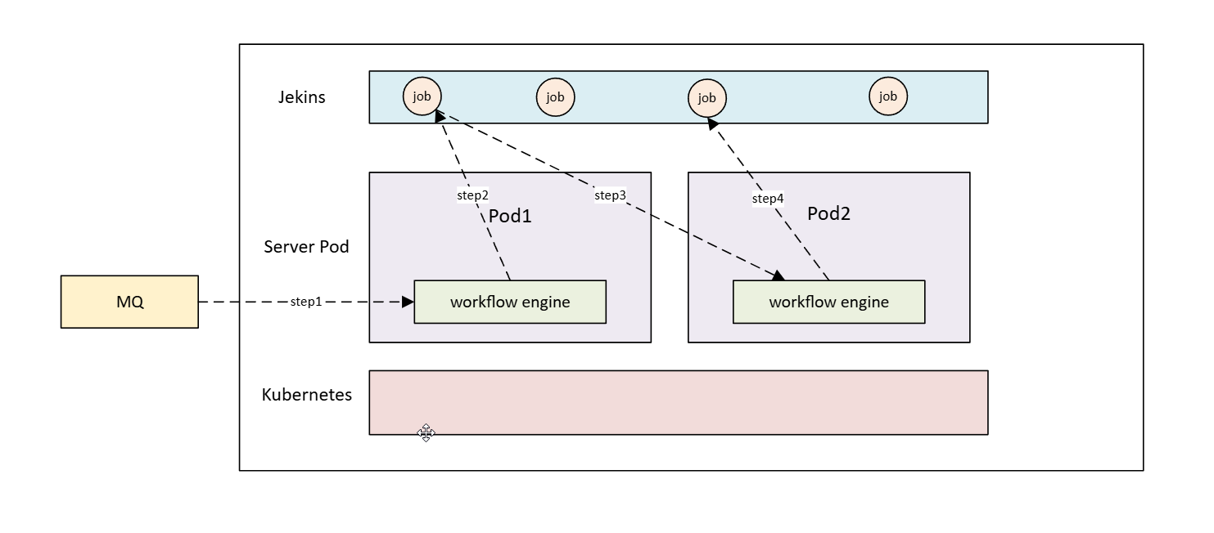
02 接入改造
接入前
借助Jenkins, 在业务代码中实现工作流编排和调度
优点：灵活度高，可以定义任何形式的工作流编排
缺点：和业务耦合度高，工作流的变动必须改动业务代码

Slide 5
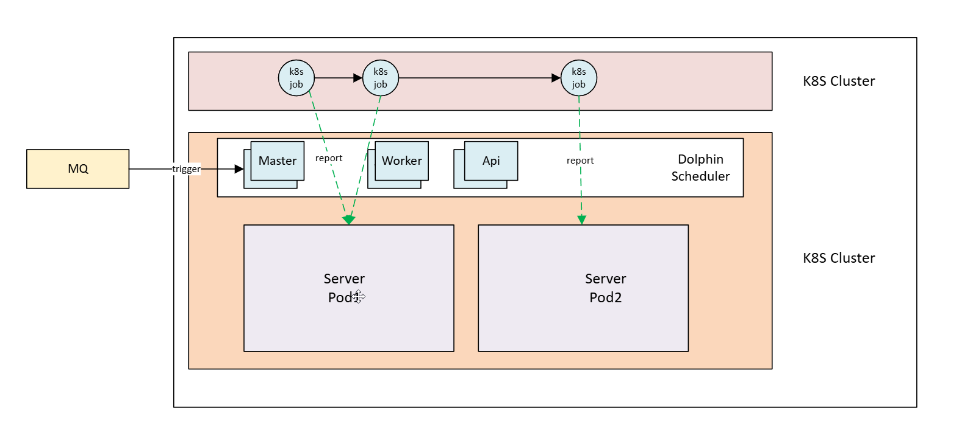
02 接入改造
接入后
Base版本：3.2.0

Slide 6
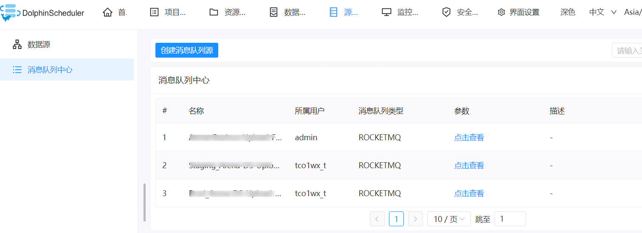
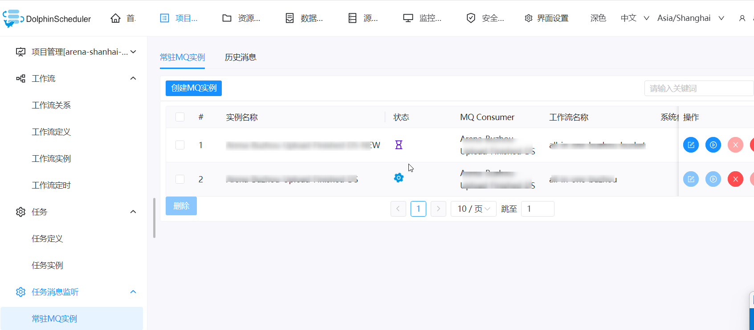
02 接入改造 – MQ Trigger
在数据源的基础上，增加了消息源的创建
将消息源与工作流绑定，实现工作流的自动触发

Slide 7
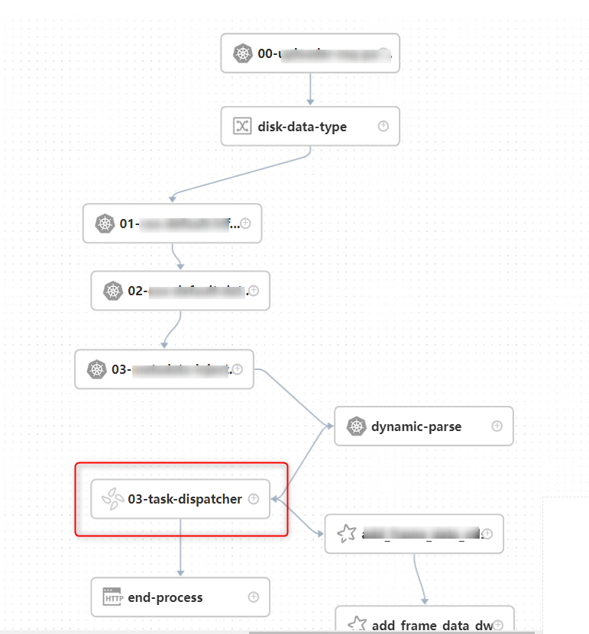
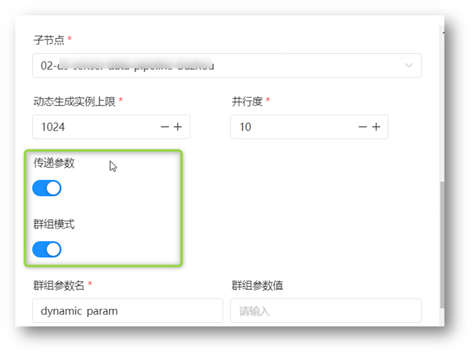
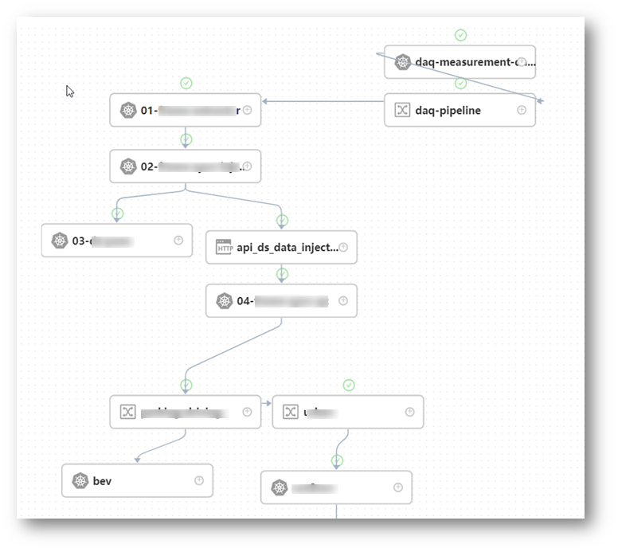
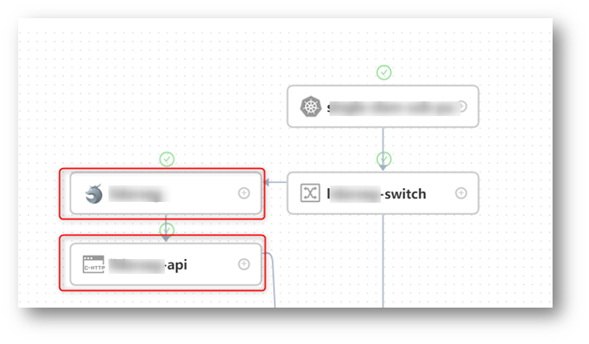
02 接入改造 – 节点增强
重度基于K8S任务和dynamic任务进行编排
主流程
修改dynamic节点的子流程生成规则
控制参数输出
子流程
自定义plugin
异步触发&轮询
Conditional Http

Slide 8
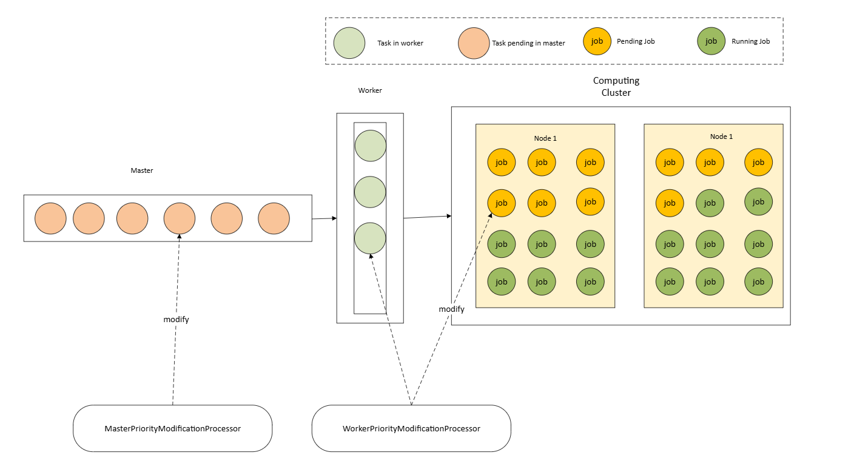
02 接入改造 – 动态优先级

Slide 9
03 最佳实践-部署架构
K8S部署，控制集群和计算集群隔离
隔离级别
namespace隔离
Node隔离
集群隔离
目的：避免计算任务因资源抢占或资源负载导致控制节点被驱逐

Slide 10
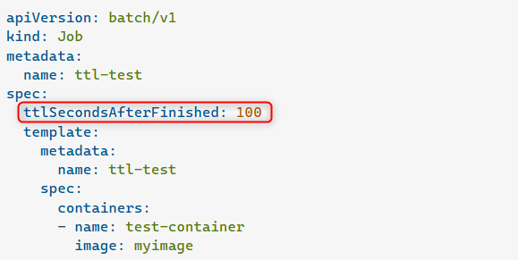
03 最佳实践-集群版本
TTL Controller
控制 job结束后多久被删除
从Kubernetes v1.23后才正式生效
使用老版本可能导致
Kubernetes集群压力
Ds worker OOM

Slide 11
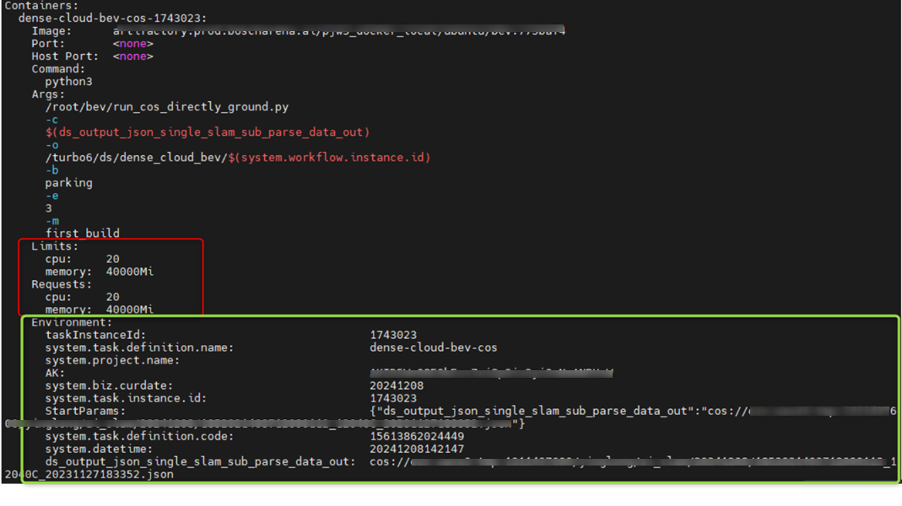
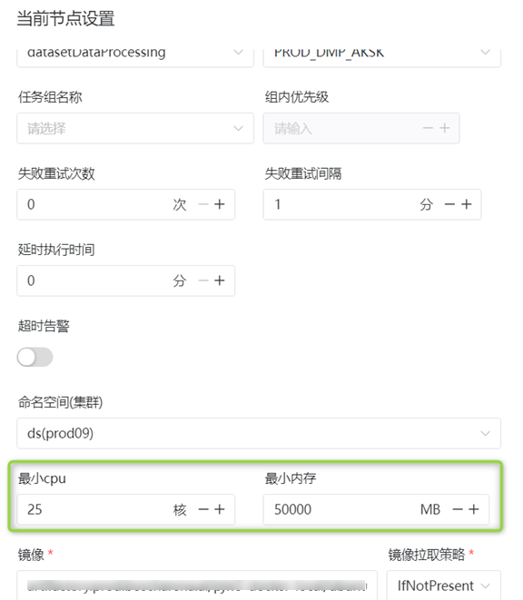
03 最佳实践-K8S任务配置
任务传参
避免使用大JSON传参
尽量使用文件交互，以文件地址作为参数传递
资源配额
对于耗时较长的k8s任务，尽量将request和limit配置相同，避免出现资源超卖导致OOM
IO控制
对于IO密集型任务，尽量避免大量读写本地磁盘，使用CFS
大量本地IO会导致磁盘压力，影响当前node上的其他任务，甚至影响kubelet

Slide 12
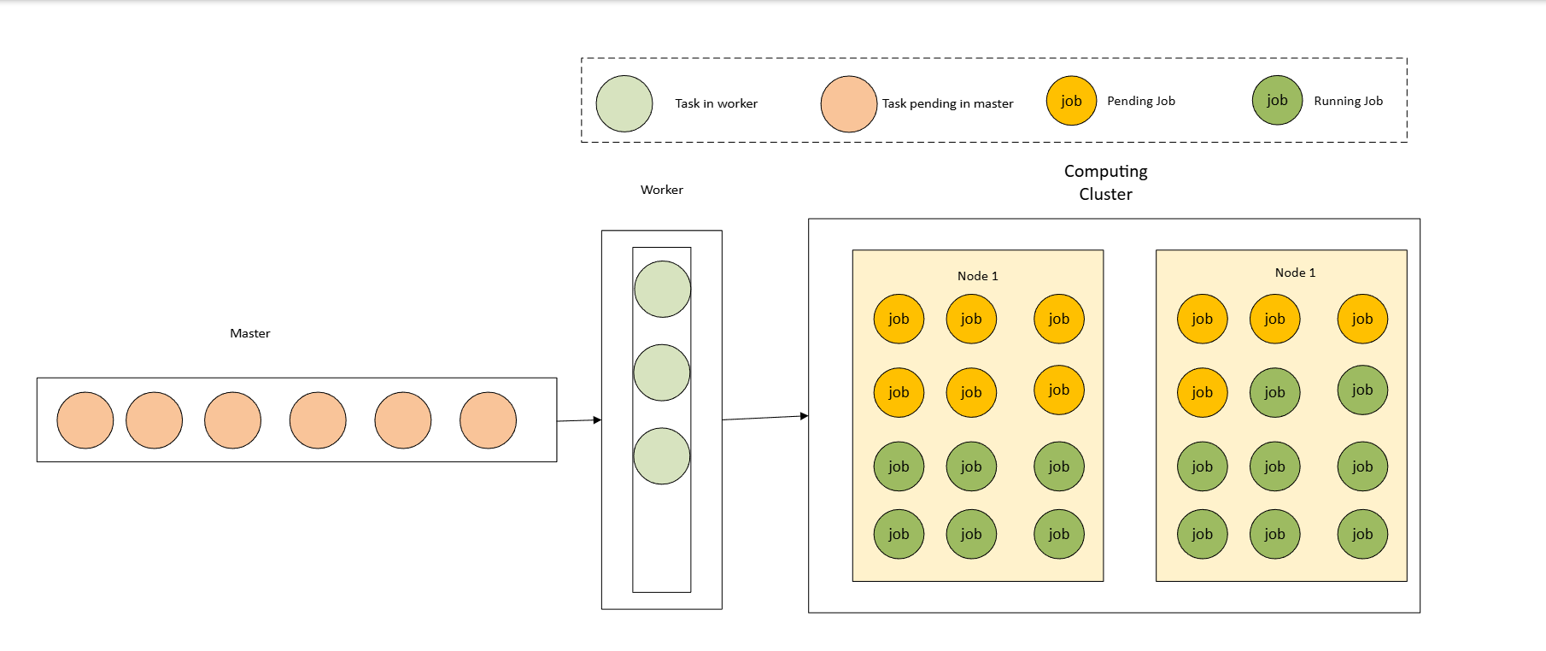
03 最佳实践-K8S任务隔离&动态优先级
问题背景
几批不同类型的k8s任务被调度到同一个k8s集群执行，如何保证不同类型任务之间的资源隔离以及优先级？
解决方案
支持动态修改master上任务的优先级
通过node标签和容忍度将不同类型的任务分配到不同节点上

Slide 13
04 未来规划
任务资源隔离
接入CICD

Slide 14
欢迎加入Apache DolphinScheduler社区
Website: https://dolphinscheduler.apache.org
GitHub：https://github.com/apache/dolphinscheduler
Wehchat：海豚调度
Slack: https://s.apache.org/dolphinscheduler-slack
Twitter : @dolphinschedule
Video：https://space.bilibili.com/515596012
海豚调度公众号
加小助手入群
Slack
关注GitHub仓库

Slide 15
THANKS！
Ending

